Slide 1

Programacion Web Básica
CSS3
Harrisson Zapata

Slide 2
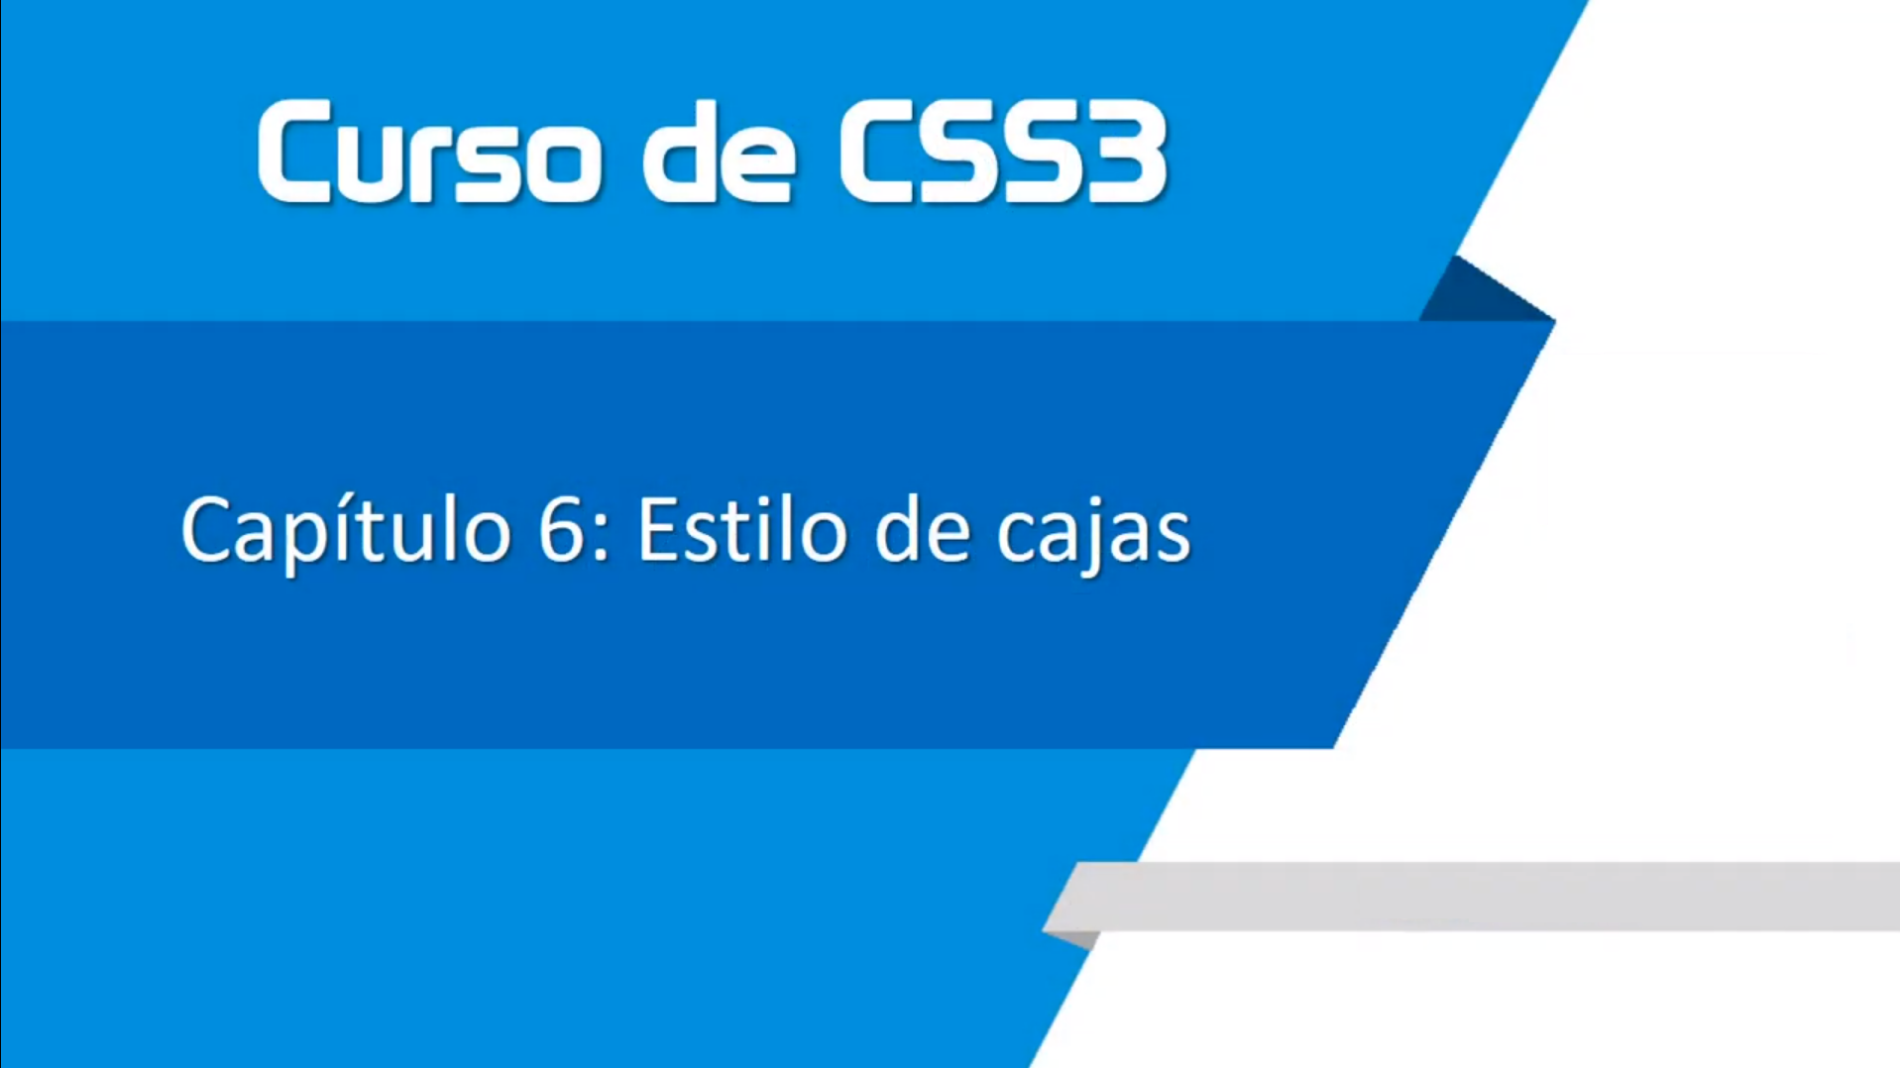

Slide 3
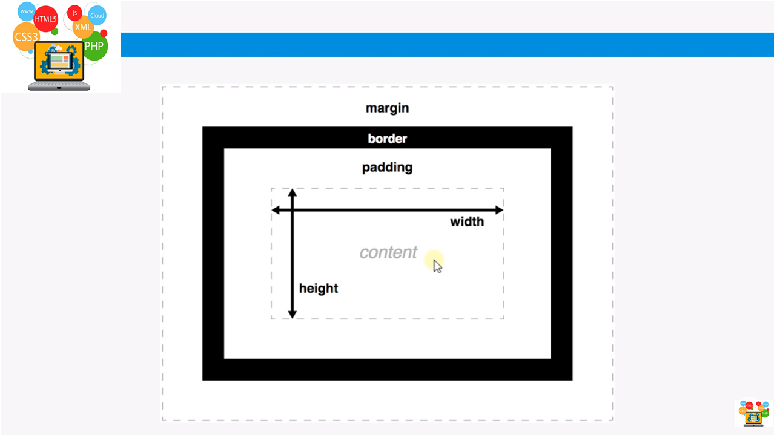

Slide 5


Slide 6
Gracias
Harrisson Zapata
harrissonhzs@gmail.com

